Slide 1
青岛大学
大型仪器设备共享管理财务系统使用培训
天津市基理科技股份有限公司
2022年6月

Slide 2
流程介绍
目录
校内报销
校外报销

Slide 3
PART 1
流程介绍

Slide 4
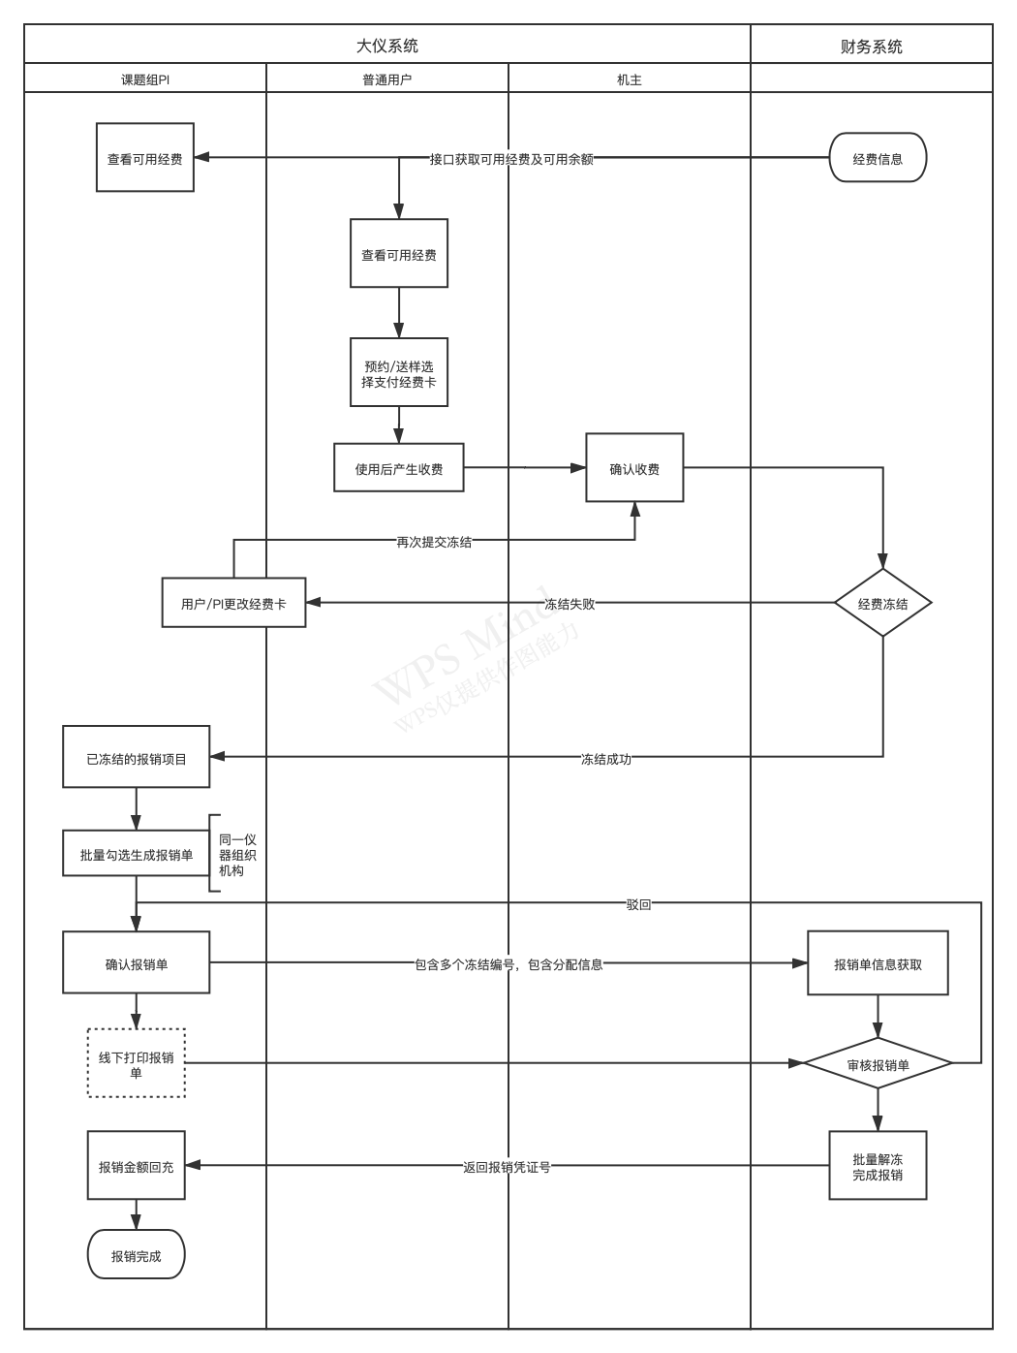
流程介绍

Slide 5
PART 2
校内报销

Slide 6
机主—选择入账账户
l 机主在仪器基本信息处可以选择入账账户；

Slide 7
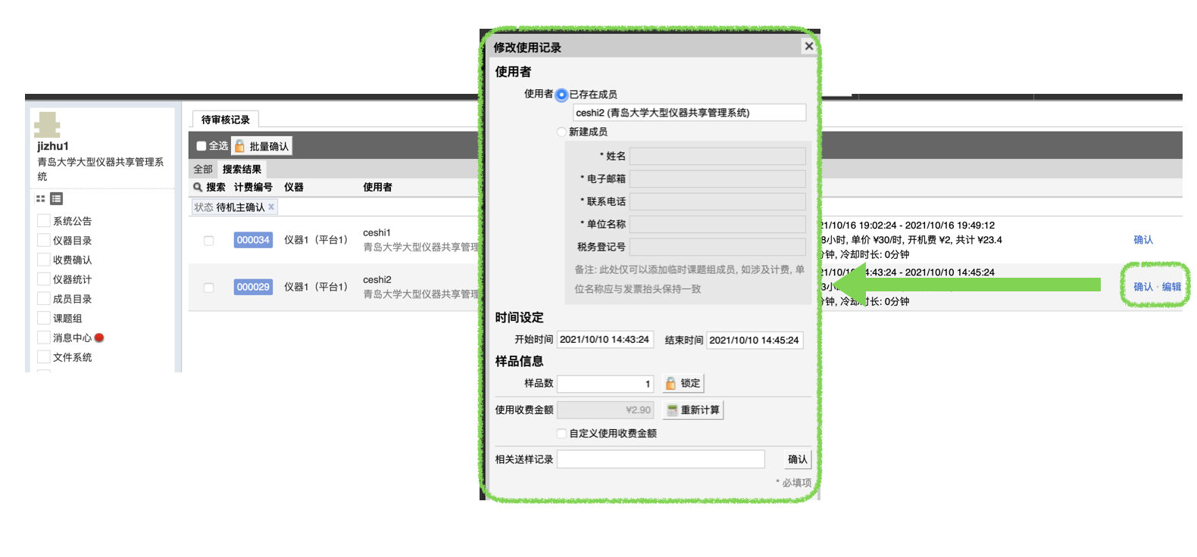
机主—确认收费
l 机主可以根据负责的仪器产生的收费进行【修改】和【确认】操作；

Slide 8
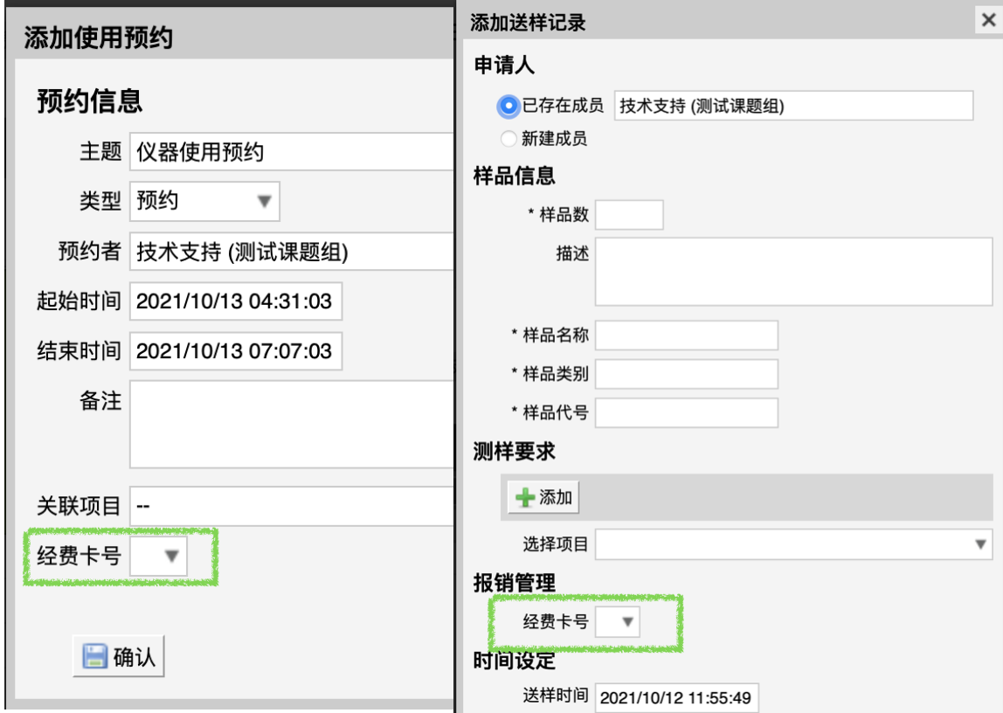
用户使用
用户在申请预约/申请送样时需要选择经费卡；
用户使用结束后自动产生相应计费；

Slide 9
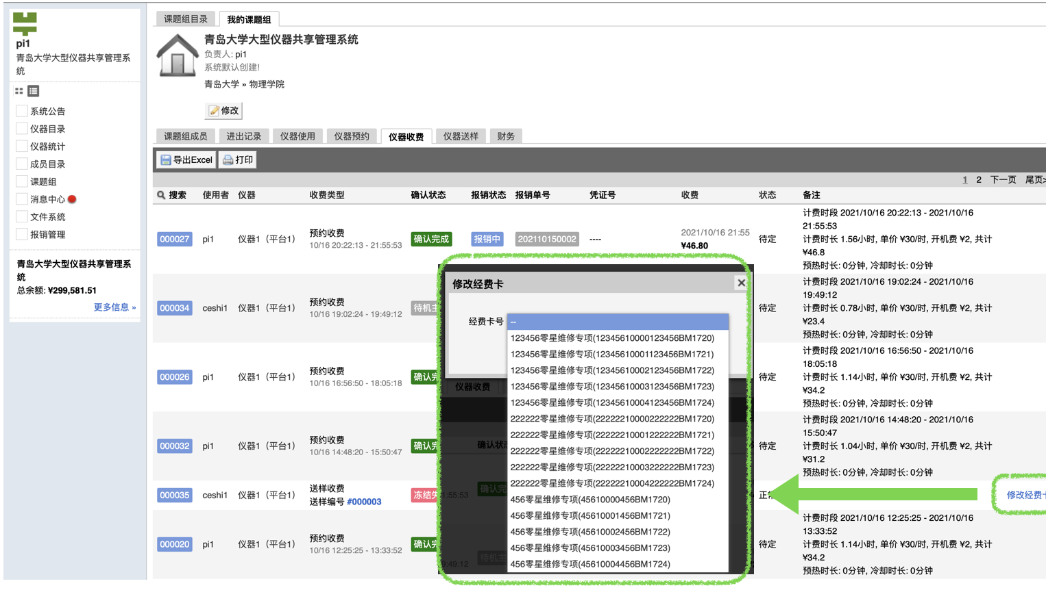
修改经费
l 确认的收费记录将被锁定，无法再次编辑或修改（任何影响计费结果的动作都无法实现）；
l 确认收费的同时冻结相应的经费，冻结成功的该收费记录实时进入报销管理中，生成报销项目；
l 确认收费时冻结不成功的，则该记录使用者或课题组负责人在该收费记录中进行重新选卡操作，选卡后需要机主再次确认并冻结成功后进入报销管理；
l 课题组负责人需要在课题组内仪器收费处将经费冻结失败状态的记录进行修改经费卡操作；

Slide 10
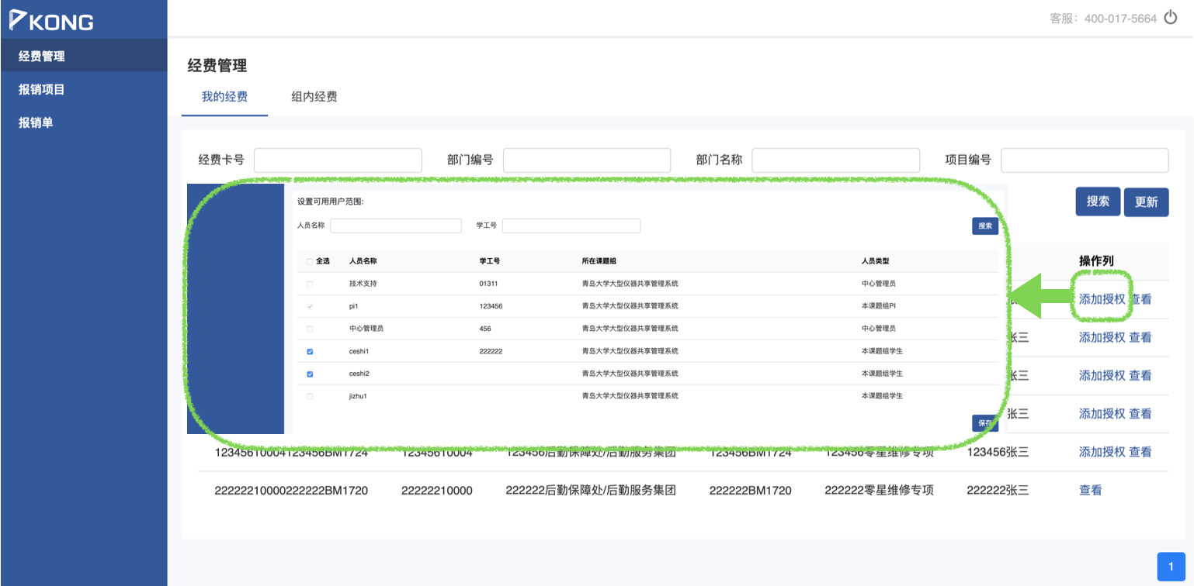
PI——经费授权
l 通过财务接口将经费负责人名下经费的项目名称及经费卡号获取到大仪系统报销管理中；
l 课题组负责人可以点击【添加授权】将自己的经费授权给组内用户使用；
l 课题组负责人点击【查看】，可查看该经费卡的授权用户信息。
l 课题组负责人可以查看组内所有的经费；
l 课题组负责人可见页卡：我的经费、组内经费
l 经费负责人可见页卡：我的经费
l 中心管理员可见页卡：我的经费、所有经费
l 普通用户可见页卡：我的经费

Slide 11
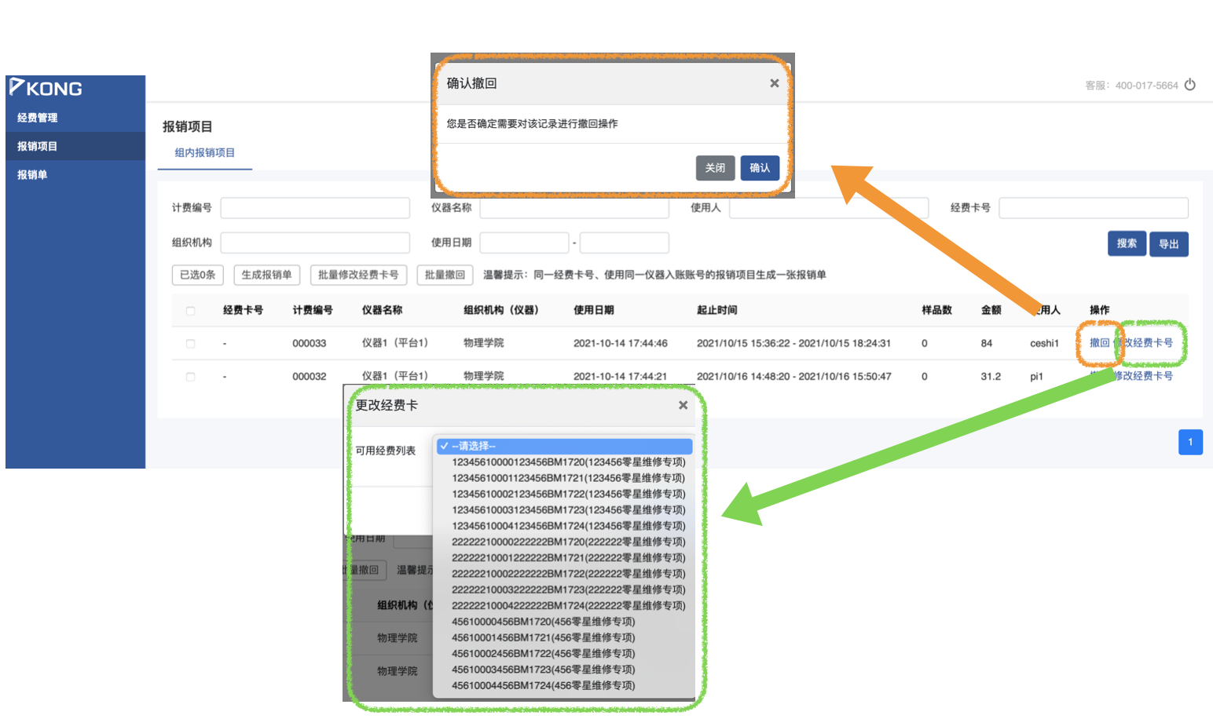
PI——报销项目
l 课题组负责人可以查看组内产生的所有报销项目； l 课题组负责人可以点击【撤回】将报销项目撤回到收费确认中，需要机主重新确认，撤回后 使用记录或送样记录可再次编辑，支持批量撤回；
l 课题组负责人可以点击【修改经费卡号】，更换该收费的支付经费卡，支持批量修改操作；

Slide 12
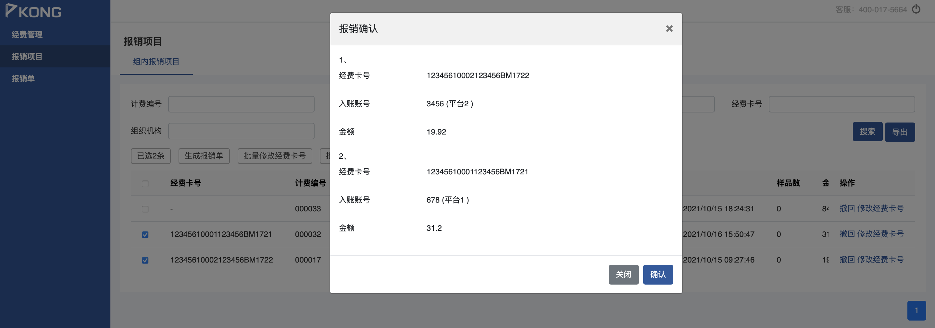
PI——批量生成报销单
l 课题组负责人可以勾选多条报销项目后点击【生成报销单】，系统自动根据规则生成相应的报销单。 规则为：使用同一经费卡使用同一仪器生成一张报销单； 注：批量生成报销单时摘要总数不能超过100字否则无法生成报销单。

Slide 13
PI——提交撤回报销单
课题组负责人可以针对“未报销”的报销单进行撤回到报销项目中；
课题组负责人可以将报销单进行提交操作，报销单通过接口提交到财务系统中，此时报销单状态为“报销中”；

Slide 14
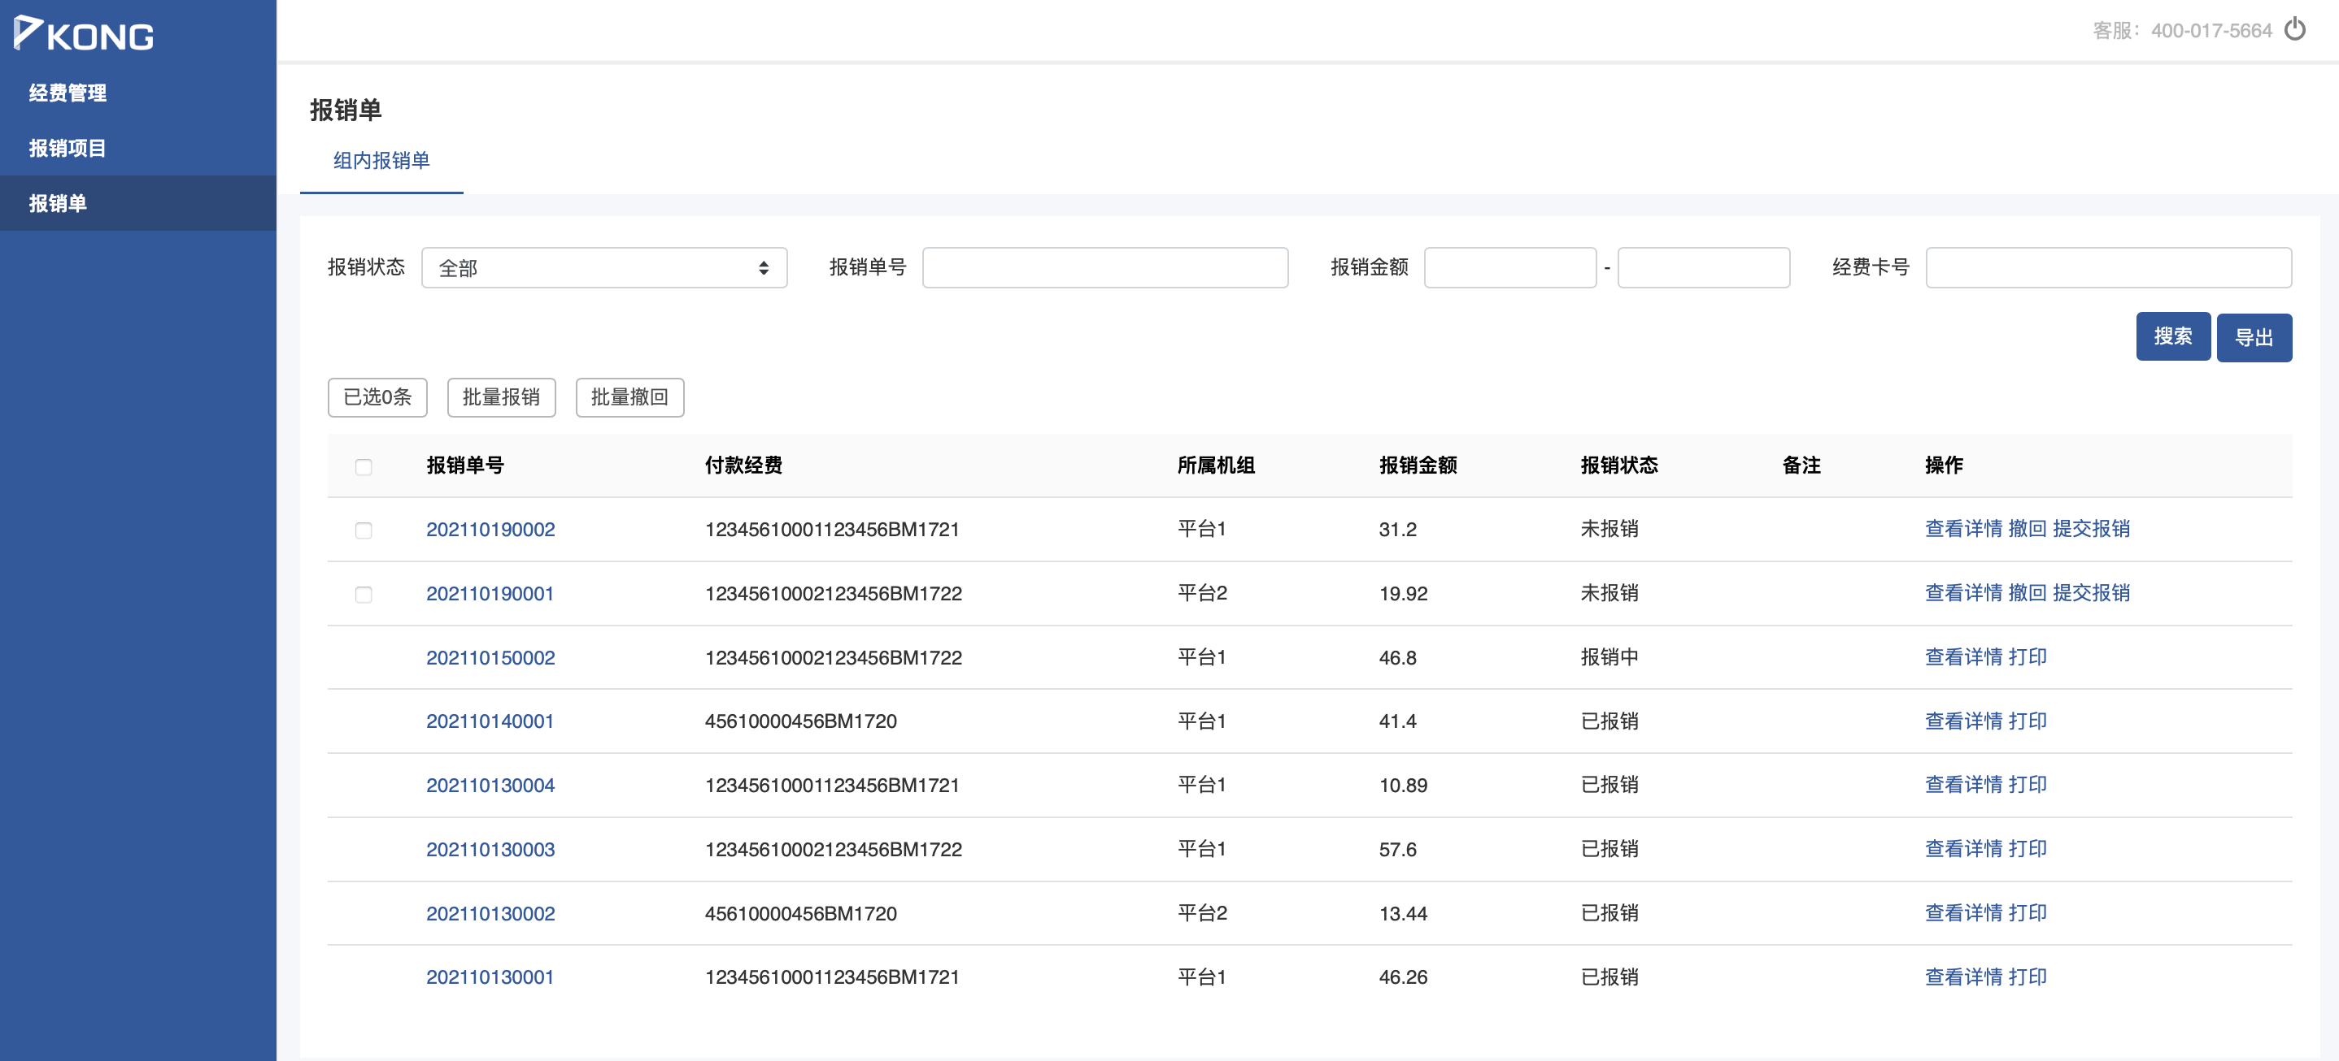
报销状态
财务处将报销单审核完成转账并分配，报销单状态变为“已报销”，同时财务中心回充等额金额； 各收费记录列表同步显示报销状态为：已报销；

Slide 15
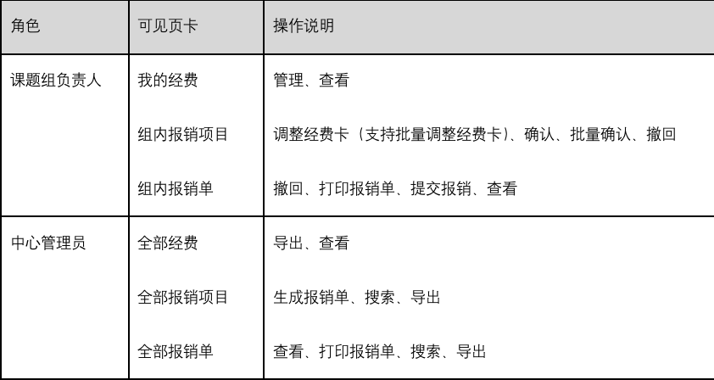
权限说明

Slide 16
PART 3
校外用户报销

Slide 17
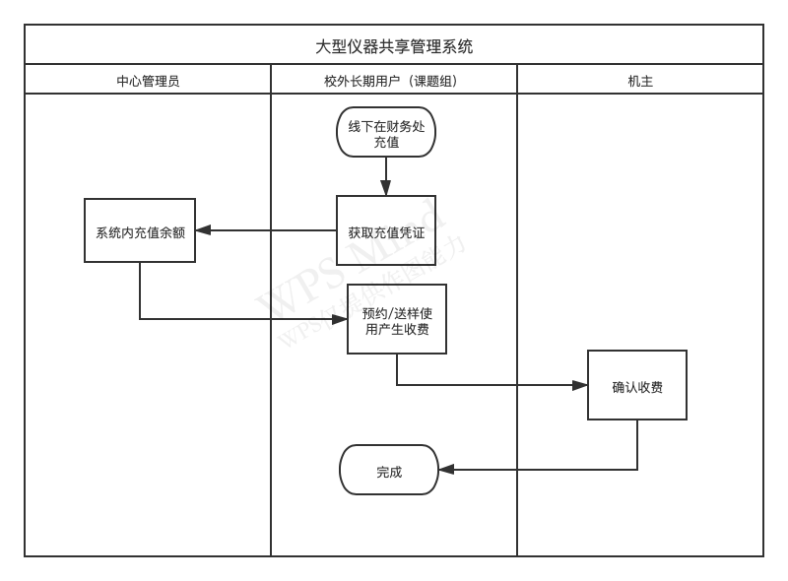
报销流程

Slide 18
校外用户收费确认
l 校外用户线下充值；
l 校外用户将充值凭证交至中心管理员，中心管理员为校外用户所在课题组充值；
l 用户预约/送样产生相应计费；
l 机主可以根据负责的仪器产生的收费进行【修改】和【确认】操作；

Slide 19
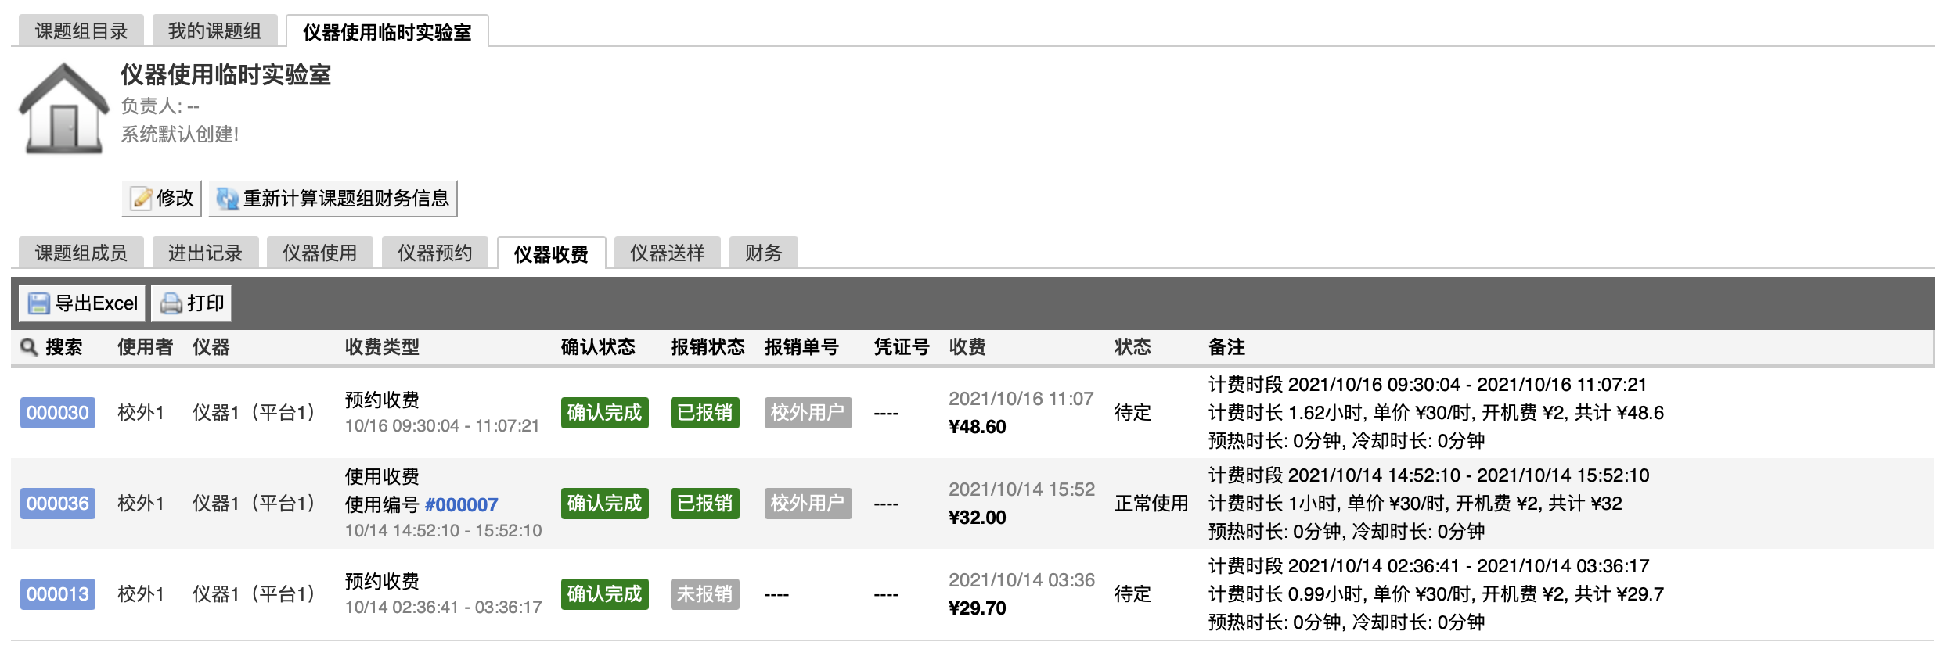
报销完成
l 确认后该记录变为 “已报销“ 状态

Slide 20
基理科技
THANKS!
400-017-5664
support@geneegroup.com

